Slide 1
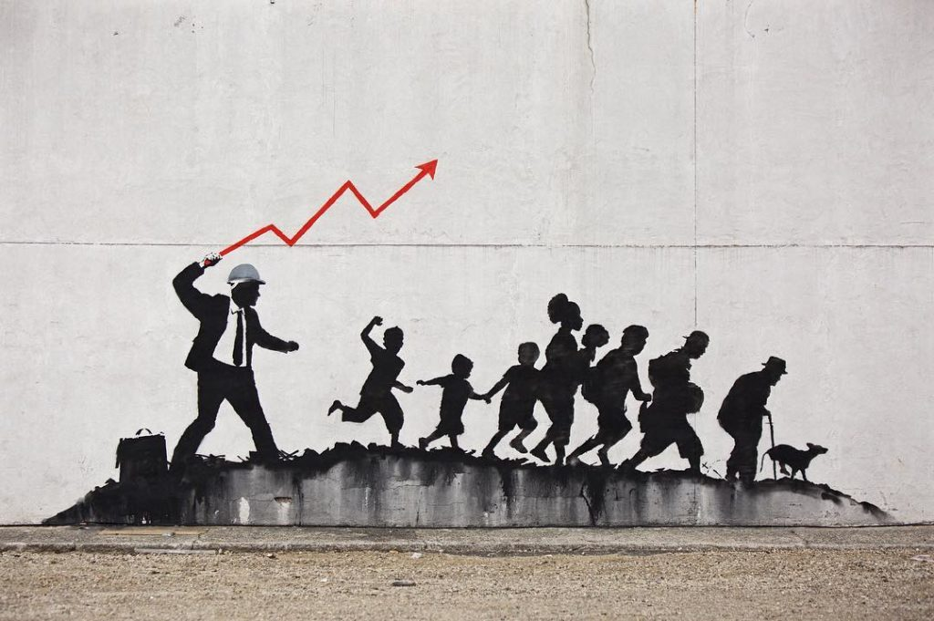
Politická participace
SOCb2021 Politická sociologie

Slide 2
Klasická definice politické participace
Verba, Nie, Kim, Barnes, Kaase a další.
Soubor „zákonných aktivit soukromých občanů, které jsou více či méně přímo zaměřeny na ovlivnění výběru vládních kádrů a/nebo opatření, které [tyto kádry] přijímají“
Postupně začala zahrnovat i nekonvenční politickou participaci „jako aktivitu, která se neshoduje s normami zákonů a zvyklostmi, které regulují politickou participaci v daném režimu“
Konvenční repertoár politického vyjádření pak představují
(volební i nevolební) aktivity, které těmto standardům odpovídají

Slide 3
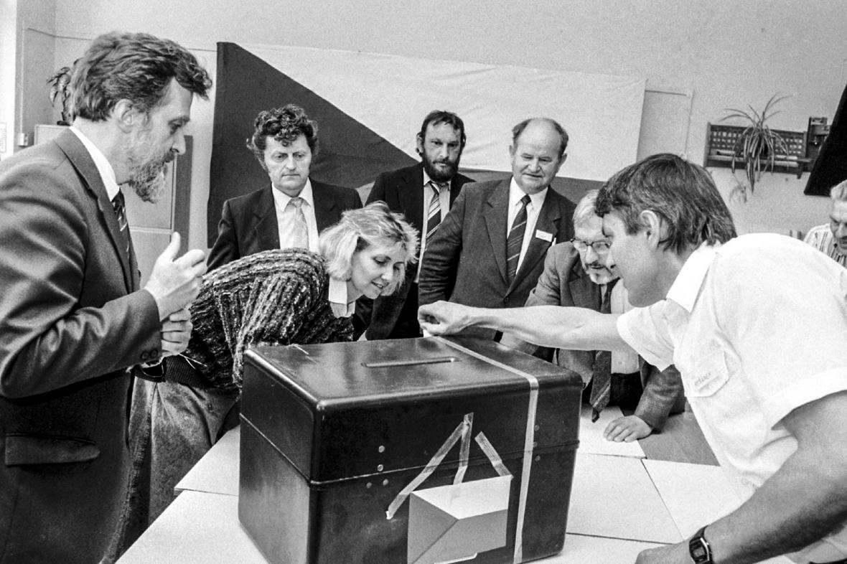
Současná definice politické participace
Teorell, Norris, Van Deth, a další
„Aktivity obyčejných občanů zaměřené na ovlivnění politických výstupů“
politická participace je akcí, což představuje pozorovatelné chování
konané jednotlivcem
politickou akci vykonávají obyčejní občané, tedy jednotlivci, kteří nepředstavují politickou elitu
politická participace je vedená s úmyslem ovlivnit rozhodnutí, které přijímá někdo jiný
tento „někdo jiný“ nemusí být vládní ministr ani stát; cílem politické akce může být jakýkoli politický výstup – tedy jde o „aktivitu zaměřenou explicitně na ovlivnění distribuce sociálních statků a norem“

Slide 4
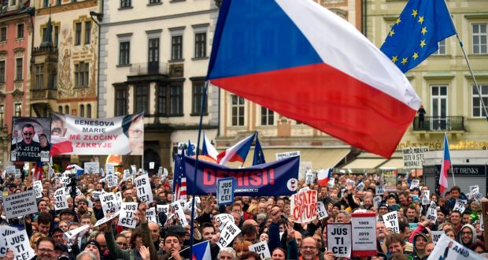
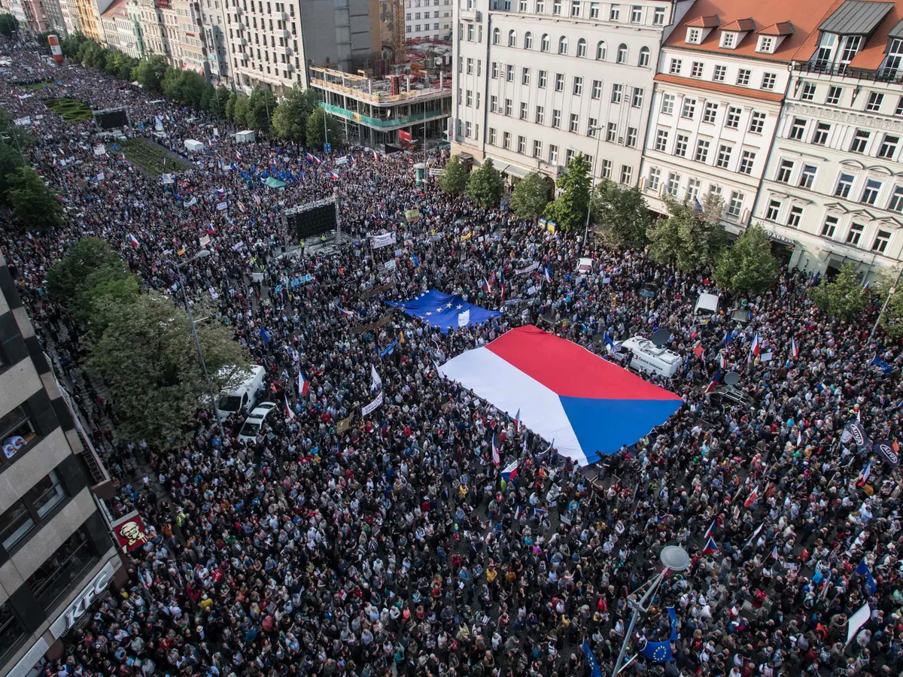
Politická participace vs. Politický aktivismus
Participace = to, co dělají běžní občané jako jednotlivci, tj. na mikroúrovni, když se angažují v politice
Aktivismus = více či méně profesionální aktivity obhájců určitých politik a sociálních opatření na úrovni politických organizací, tj. na mezoúrovni
Participace bez aktivismu / aktivismus bez participace
Druhá kombinace typická pro postkomunistickou realitu (?)
Nižší participace neznamená slabou občanskou společnost

Slide 5
Van Deth: konceptuální mapa politické participace

Slide 6
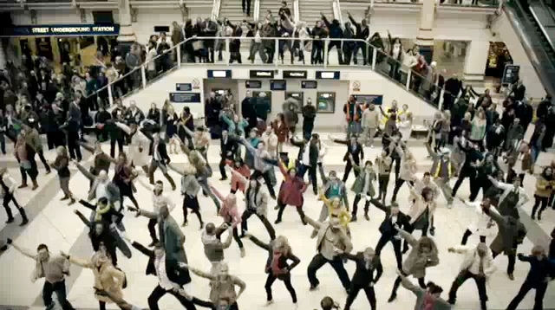
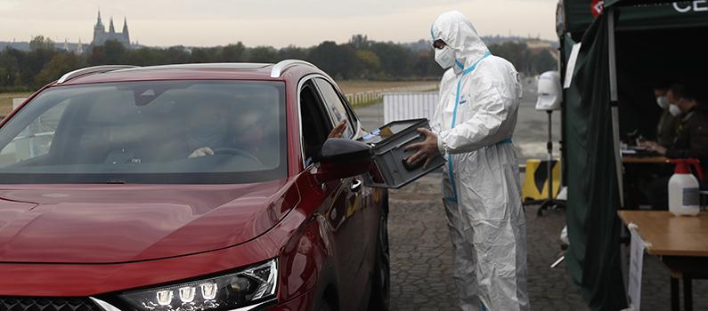
Van Deth: typy politické participace

Slide 7
Politická participace v Česku (EVS 2017, ESS 2021)
Member: Belong to sports or recreation | 35,3
Member: Belong to education, arts, music or cultural activities | 18,8
Member: Belong to none | 13,7
Member: Belong to conservation, the environment, ecology, animal rights | 12,5
Member: Belong to religious organization | 11,9
Member: Belong to humanitarian or charitable organization | 10,2
Member: Belong to professional associations | 9,8
Member: Belong to labour unions | 7,7
Member: Belong to self-help group, mutual aid group | 7,1
Member: Belong to political parties | 4,7
Member: Belong to consumer groups | 4,4

Slide 8
Participace bez aktivismu?
 |  | ESS 2002 (OBLIMIN) |  | TAČR 2020 (OBLIMIN)
Dimenze |  | aktérské občanství | občanství vnějšku | distancované občanství | aktivistické občanství
Položky | Kategorie
… podporoval lidi, kteří jsou na tom hůře než on | Solidarita |  |  | X
… hlasoval ve volbách | Participace | X |  | X
… vždy dodržoval zákony a nařízení | Sociální pořádek |  | X | X
… vytvářel si svůj vlastní názor nezávisle na ostatních | Autonomie |  | X | X
… byl aktivní v dobrovolných organizacích | Participace | X |  |  | X
… byl aktivní v politice | Participace | X |  |  | X
Hodnota korelace mezi faktory |  | 0,257 |  | 0,395

Slide 9
Politická participace v post-socialistickém kontextu (Vráblíková 2009)

Slide 10
Politická participace v post-socialistickém kontextu (Vráblíková 2009)

Slide 11
Politická participace v Evropě (Newton, Montero 2007)

Slide 12
Politická participace v Evropě (Newton, Montero 2007)

Slide 13
Politická participace v Evropě (Newton, Montero 2007)

Slide 14
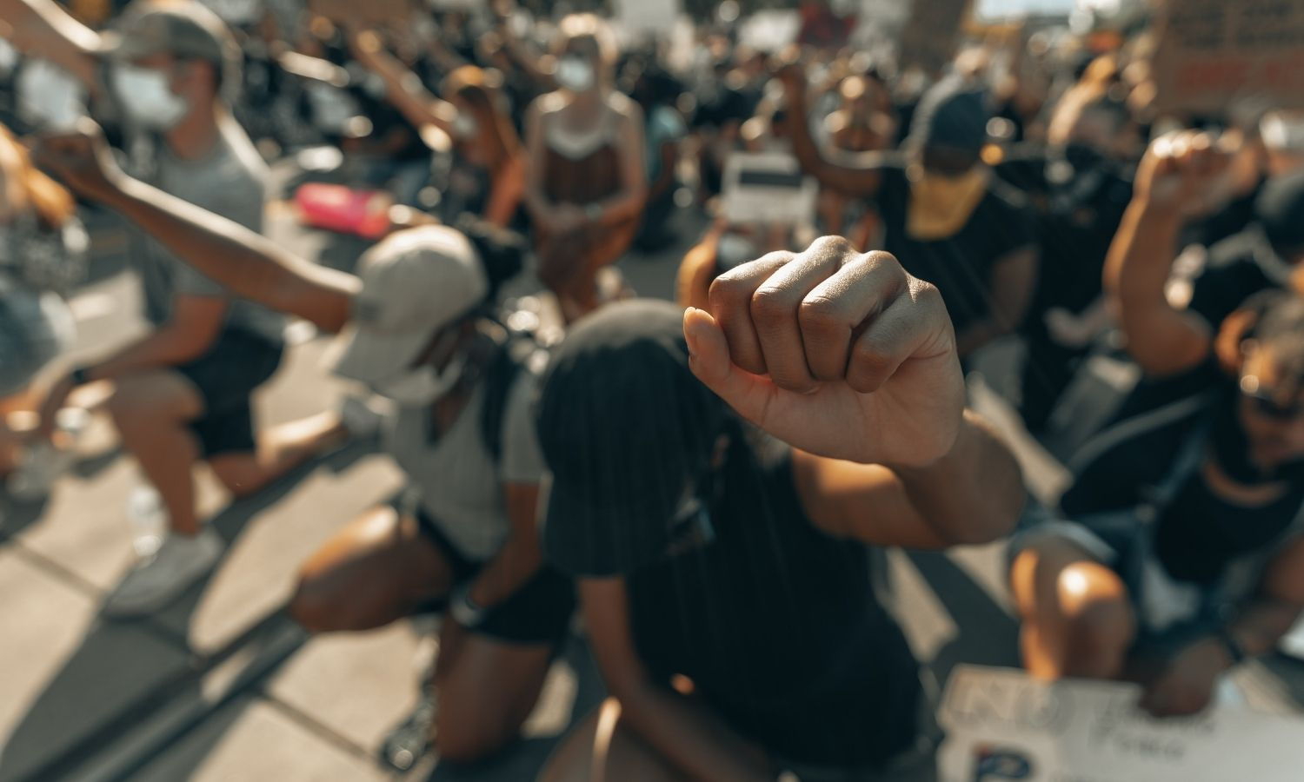

Úpadek politické participace?
Pokles volební účasti
Pokles členů politických stran
Pokles počtu členství v organizacích občanské společnosti
Přesun aktivit do „virtuálního prostoru“
ALE: nekonvenční politická angažovanost, politické mobilizace po Velké recesi (2007/2008), Arabské jaro (2010-2012)…

Slide 15
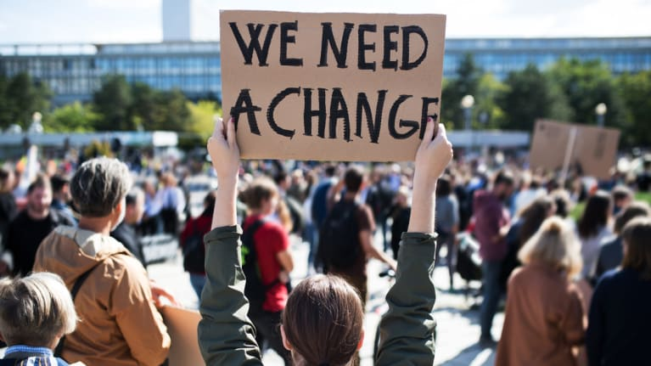
Vysvětlení politické participace (Norris)

